Slide 1

PHÒNG GIÁO DỤC VÀ ĐÀO TẠO QUẬN LONG BIÊN
TRƯỜNG MẦM NON PHÚC ĐỒNG
GIÁO ÁN
KHÁM PHÁ KHOA HỌC
Đề tài: Cây xanh và cách chăm sóc cây cảnh
Chủ đề - sự kiện: Cây xanh quanh bé
Lứa tuổi: Mẫu giáo bé 3 – 4 tuổi
Người thực hiện: Hoàng Thanh Hằng
Năm học 2017 - 2018

Slide 2


HOẠT ĐỘNG 1: ỔN ĐỊNH TỔ CHỨC

Slide 3

HOẠT ĐỘNG 2:
PHƯƠNG PHÁP HÌNH THỨC TỔ CHỨC

Slide 4
CÂY XANH CÓ Ở NHỮNG ĐÂU?

Slide 5
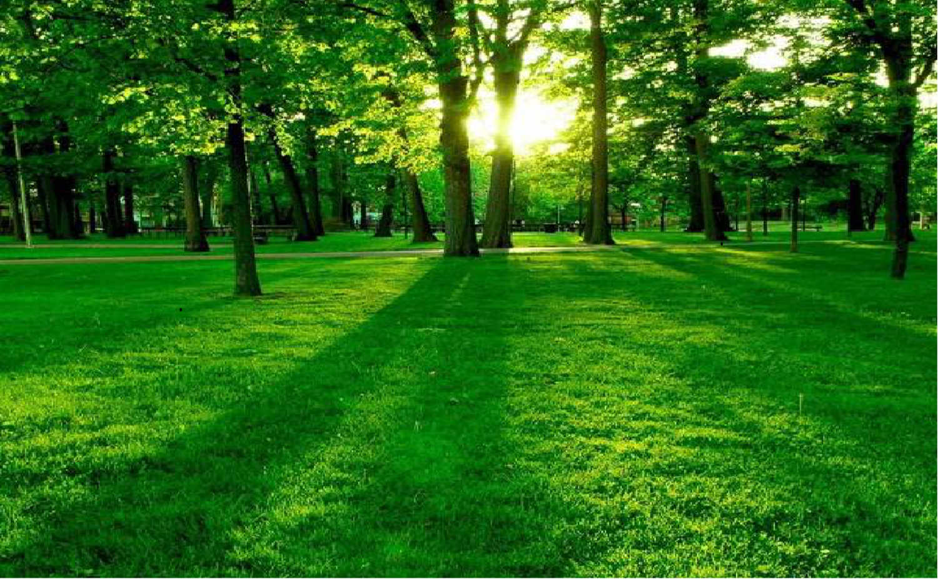

Slide 6
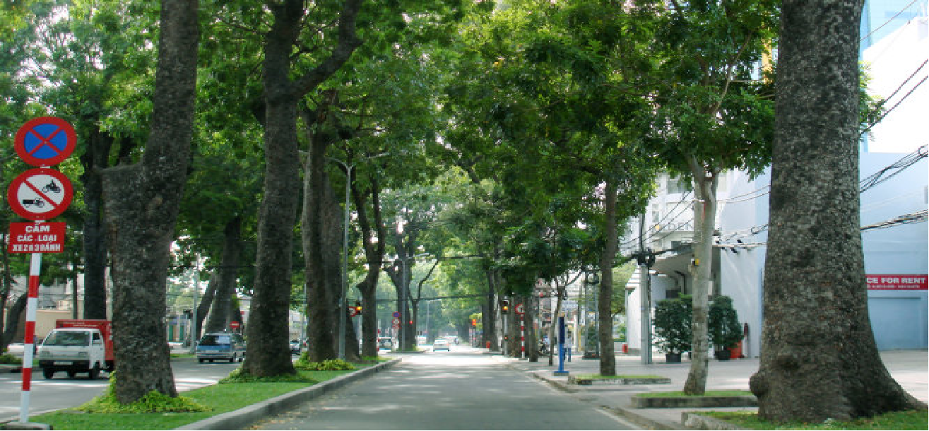

Slide 7
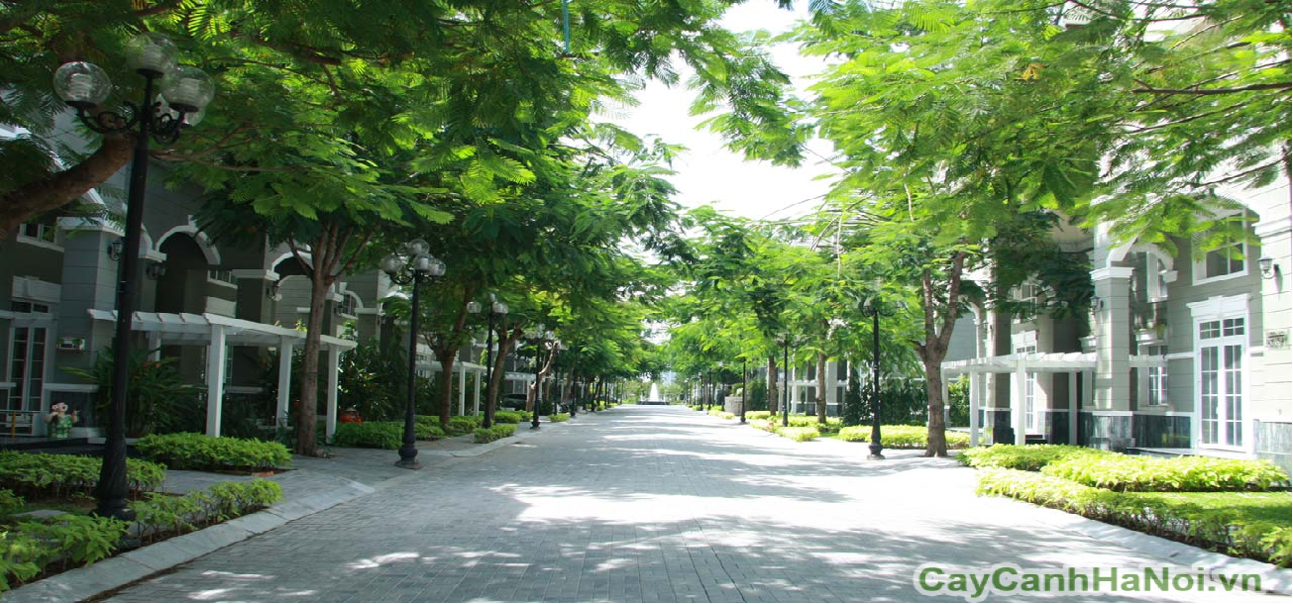

Slide 8
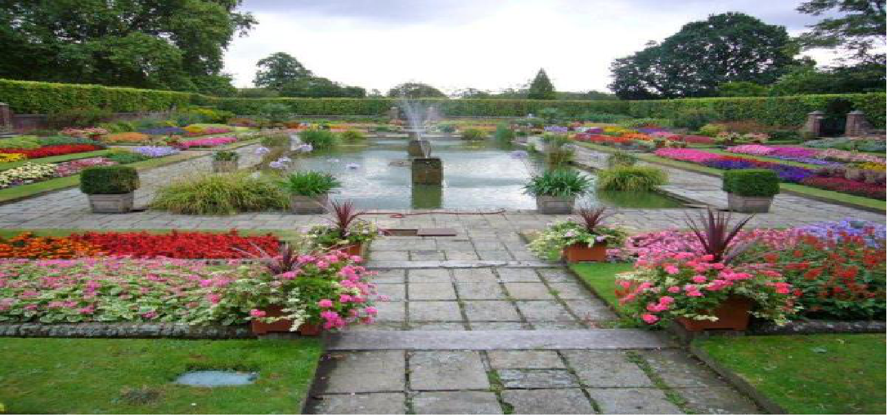

Slide 9
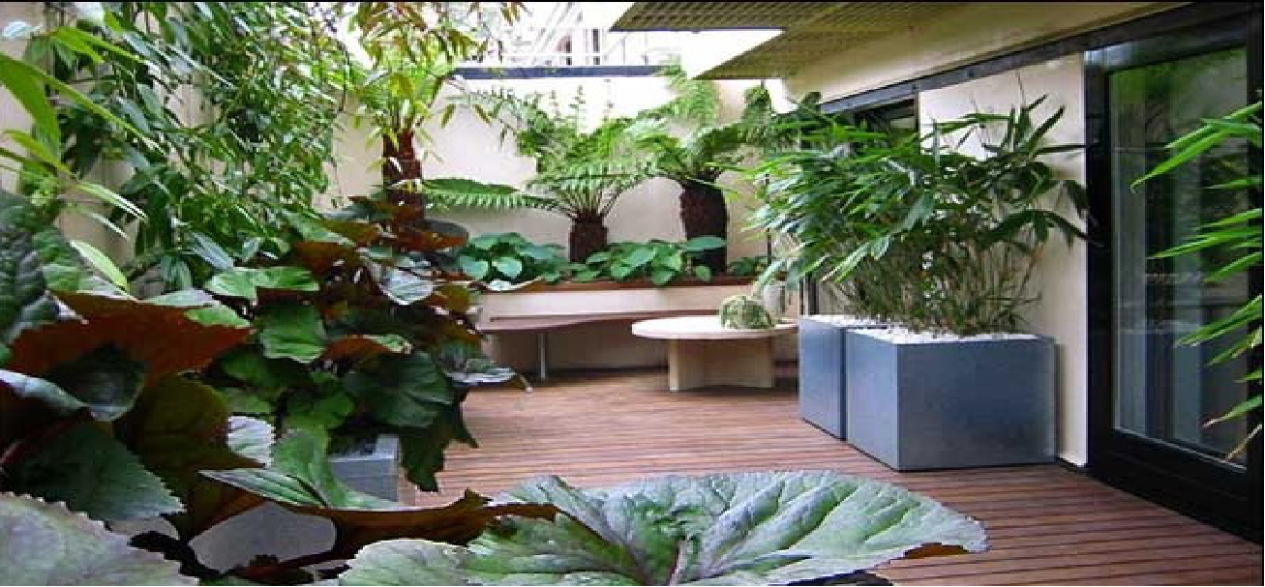

Slide 10
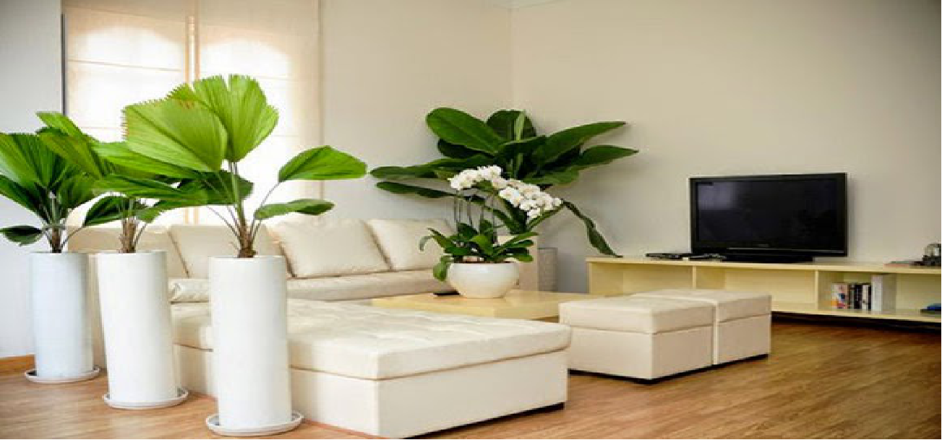

Slide 11
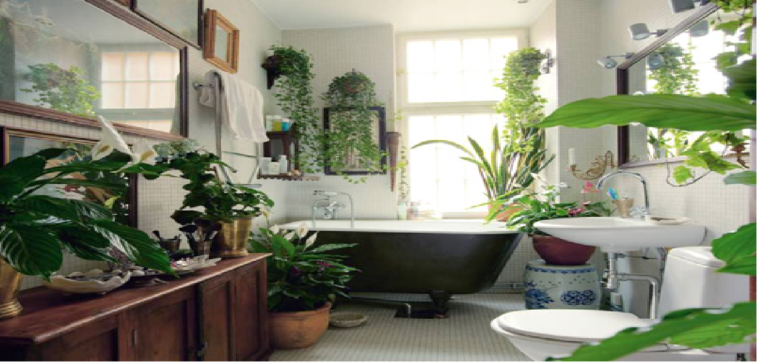

Slide 12
Hoạt động nhóm

Slide 13
Hướng dẫn thực hành: Chăm sóc cây xanh

Slide 14
Trò chơi củng cố

Slide 15
Xin trân trọng cảm ơn!

